Slide 1
Разработка системы управления группой
роботов в условиях виртуальной
лаборатории
Федеральное государственное автономное образовательное учреждение высшего образования «Московский физико-технический институт (национальный исследовательский университет)»
Физтех-школа природоподобных, плазменных и ядерных технологий им. И. В. Курчатова
Выпускная квалификационная работа на тему:
Автор:
студент группы Б07-202 Щучкин М. В.
Научный руководитель:
начальник лаборатории робототехники КИ, д. т. н., доцент Карпов В. Э.

Slide 2
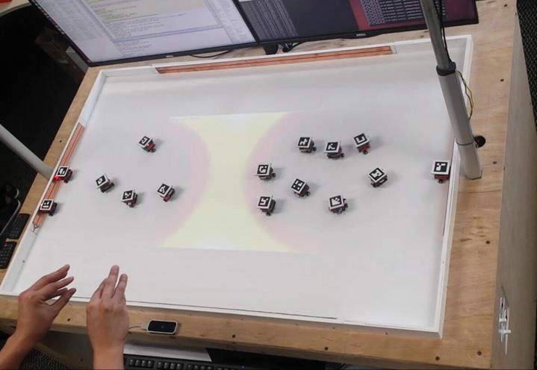
Актуальность
Развитие робототехники сопровождается ростом интереса к гетерогенным группам роботов и системам удалённого доступа. Существует множество решений для удалённого управления роботами, например:
ROS + web-интерфейсы (rosbridge, RobotWebTools)
облачные платформы (Robotarium, Rapyuta)
коммерческие системы удалённого управления
Основные ограничения существующих решений:
слабая поддержка гетерогенных систем
отсутствие единого протокола взаимодействия
ограниченные возможности многопользовательского доступа
проблемы масштабируемости
Главное ограничение: системы ориентированы на управление отдельными роботами, а не на групповое взаимодействие.
Специфика групповых робототехнических систем:
доступ к состоянию всех роботов группы (координаты, параметры)
поддержка межагентного взаимодействия
обеспечение безопасности (предотвращение столкновений)
выполнение групповых операций (старт, останов, синхронизация)
Гипотеза исследования: Существующие решения недостаточны для работы с гетерогенными группами роботов. Необходима разработка системы группового удалённого управления, учитывающей особенности коллективного взаимодействия.

Slide 3
Цель: Повышение эффективности экспериментальных исследований в области групповой робототехники путем создания системы управления виртуальной лабораторией с учетом специфики группового взаимодействия.
Задачи: 1. Провести сравнительный анализ существующих решений в области удаленного управления роботами и веб-интерфейсов и сформировать на его основе требования к системе управления группой роботов. 2. Разработать архитектуру системы виртуальной лаборатории с поддержкой различных типов устройств и протоколов взаимодействия. 3. Реализовать алгоритмы и методы удаленного управления, соответствующие требованиям к подобным системам. 4. Разработать клиентский интерфейс для управления роботами с возможностью видеотрансляции, сбора телеметрии и отправкой команд в реальном времени. 5. Провести серию испытаний системы на примере управления несколькими типами роботов и создать по ее итогам методическое руководство.

Slide 4
Используемые технологии
Объект исследования: Распределённые системы управления техническими объектами
Предмет исследования: Гетерогенные робототехнические системы с удалённым управлением
Используемые методы:
объектно-ориентированное программирование
методы разработки распределенных систем
сетевые технологии передачи данных
асинхронное программирование
теория автоматического управления
Выносимые на защиту положения:
1. Архитектура системы виртуальной лаборатории, обеспечивающей удалённое управление гетерогенной группой роботов с использованием веб-интерфейса и специализированных протоколов обмена данными.
2. Реализация программного комплекса, включающего серверную часть, менеджер лаборатории и клиентский интерфейс для многопользовательского доступа.
3. Результаты экспериментального испытания системы на различных типах мобильных роботов с демонстрацией управления в реальном времени через интернет.

Slide 5
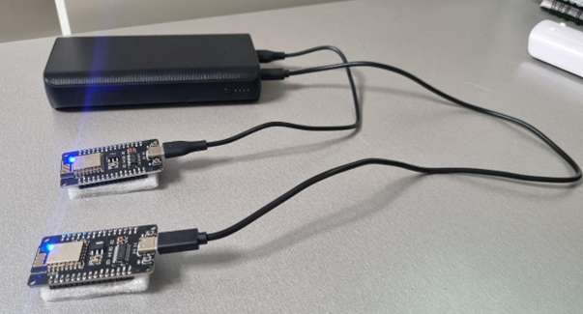
Текущие результаты
1. Проведён анализ существующих подходов к управлению роботами (ROS-ориентированные решения, serial-based устройства, гибридные системы), на основе которого определены ключевые требования к подобным системам.
2. Разработан и протестирован интерфейс взаимодействия с ROS, включающий поддержку микроконтроллерных узлов на базе ESP32, что демонстрирует возможность объединения низкоуровневых исполнителей в единую инфраструктуру.

Slide 6
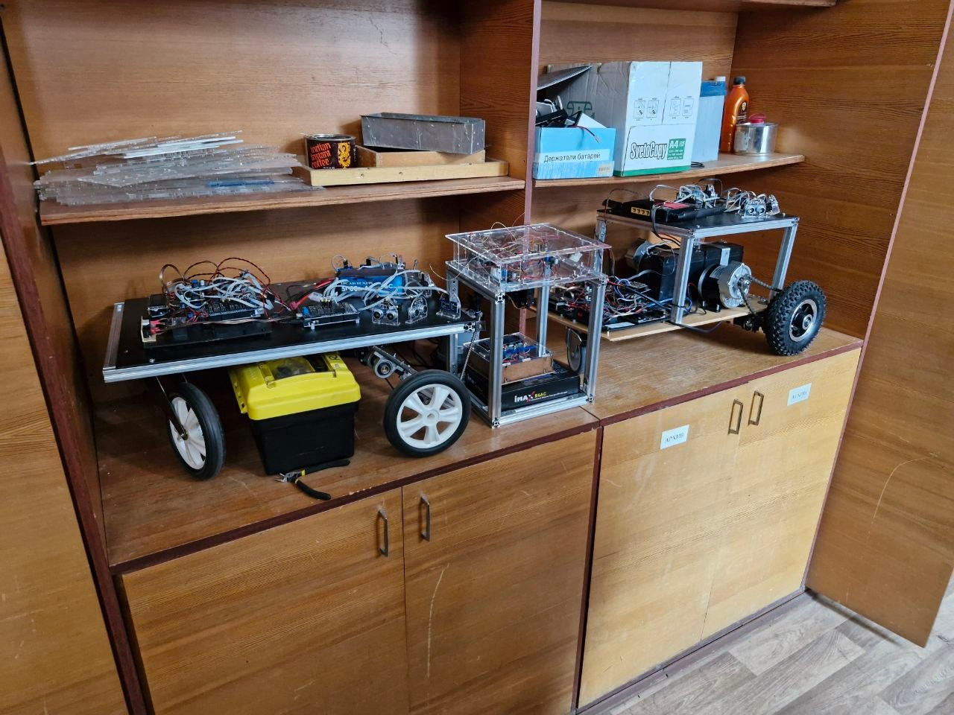
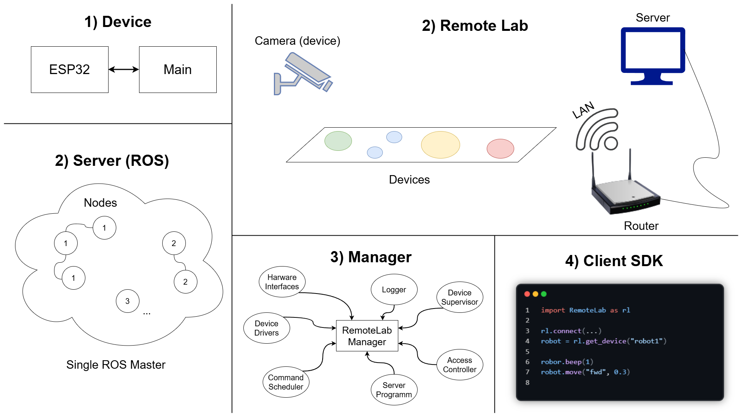
Текущие результаты
3. Спроектирована архитектура системы виртуальной лаборатории, включающая: менеджер устройств, интерфейсы взаимодействия, драйверный слой, серверную часть и клиентскую библиотеку.
4. Реализовано и протестировано удаленное управление одним типом устройств (yarp-13) по средствам готового кода лаборатории.

Slide 7
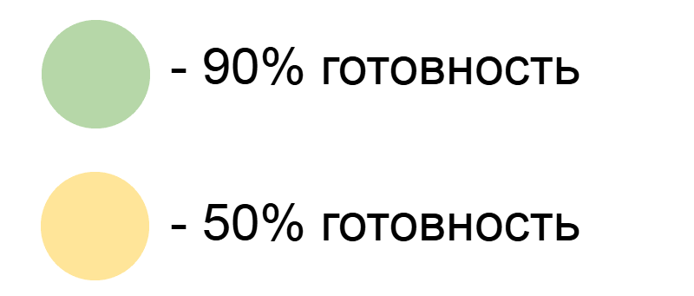
План дальнейшей работы
Завершить разработку оставшихся модулей архитектуры, в частности менеджер команд и серверную программу.
Закончить механизмы pull- и push- телеметрии.
Разработать клиентскую библиотеку для подключения к удаленной лаборатории и управления устройствами.
Задокументировать принцип работы каждого модуля архитектуры.
Провести серию испытаний системы на примере управления несколькими типами роботов и создать по ее итогам методическое руководство.

